Slide 1
信息化管理软件问题说明
北京金舟科技发展有限公司
更新至2014.9
目前暂定每月更新一次，如有重大更新，会及时以其它方式第一时间发布通知

Slide 2
A类 原材料 1.水泥试验报告：比表面积录入过程中，应注意表格中是2种试验设备，以往老设备需要输入全部数据才能计算出结果，但现在新购买的设备是直接读结果的，现在我们软件如果是直读的直接填写数据可以出现结果，如果是老式的也可以通过输入全部的试验数据出结果：如图1-1.1、1-1.2：
图1-1.1
图1-1.2

Slide 3
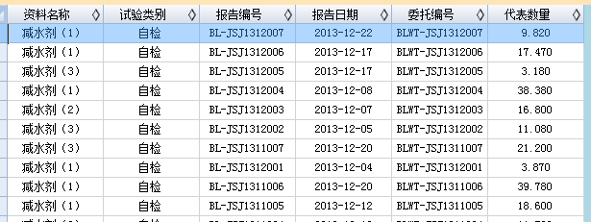
2.填写代表数量时，要看清，我们的是分成了2个格子，一个是数值，另一个是单位：如图1-2
图1-2
3.录入过程中，做一份资料一定要填写完整，委托编号、记录编号、委托日期、报告编号、报告日期是必须填写的。如果资料填写不完整，很难分析数据。如图1-3
图1-3

Slide 4
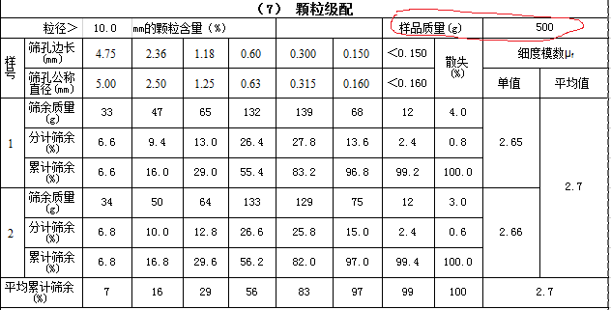
4.细骨料（粗骨料）中的细度模数试验，一定要填写总质量（粗骨料总质量Kg,细骨料g），否则会出现错误提示：相同的粗骨料试验报告中的颗粒级配也是相同的。如下图1-4.1、1-4.2：
图（1-4.1）
图（1-4.2）

Slide 5
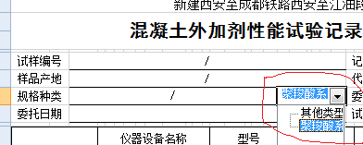
5.外加剂试验报告中，一定要在记录一中，规格种类处，选择外加剂的类型，否则在报告中的标准规定值不会出现（图1-5）：
图（1-5）
6.外加剂试验报告（水泥报告）中及其他试验报告中有凝结时间选项时，时间使用的“：”，要为英文状态下的“：”，如果不是英文状态下，其程序不会自动计算。
7.现在的试验依据及试验结论基本都是自动生成，不需要用户手动填写的；

Slide 6
8.铁路试验信息管理系统中的粉煤灰试验报告中，对于粉煤灰的类别，验收标准上是“F类C50以上”“F类C50以下”，国标上是按照“F类Ⅰ级”“F类Ⅱ级”，现在统一按照验收标准来做，为“F类C50以上”及“F类C50以下”。
9.在原材报告中的吨位单元格，可以把批号之类的写上：（如图1-9）诸如此类，像速凝剂、外加剂、粉煤灰、矿渣粉等，也可以把型号之类写上。
图（1-9）

Slide 7
10.对于实时采集的数据，如混凝土检查抗压试验报告、钢筋试验报告，在录入委托单时，一定要注意，委托编号、试件编号、委托日期，这三项必须要填写，如不填写，将得不到龄期提醒。
11.客户录入资料一定要认真，在试用阶段，发现有的客户直接把里程桩号直接写在了代表数量处，我们把数据传输到铁道部，根本就分析不出来数据
12.混凝土检查试件抗压试验报告中，混凝土设计强度等级，一定要书写规范，如“C30”，“C”一定要填写，且C30水下,不能把”水下”填写到前面这些小细节一定要注意。
13.一些委托单中，不需要客户填写，只需要客户选择，如钢筋的种类、外加剂的种类。
14.在整个试验室检测试验依据中，个别试验室要求把验收标准《铁路混凝土工程施工质量验收标准》TB10424-2010写在试验依据中；这个是不允许的，验收标准不是试验方法。

Slide 8
15.客户在使用过程中，存在线下工程、梁场、板场等各种施工部位，但各施工部位的规范和依据是不一样的，我们的铁路试验信息管理系统是根据不同施工部位做了不同的表单，如水泥试验报告、水泥试验报告（梁场）、水泥试验报告（板场）等。
16.类原材/粗骨料试验报告（高性能）配置新的结论，修改后骨料能判定到多大强度的混凝土使用。

Slide 9
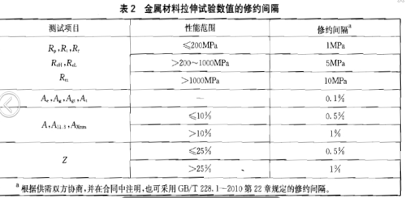
B类 金属材料
1.金属机械性能试验修约金属机械性能试验修约修改按照YB081-2013更新如图：
图（2-1.1）

Slide 10
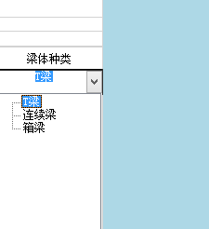
混凝土
1. 混凝土检查试件抗压强度试验报告（梁场）梁的种类不同结论也就不同，做资料时可以在报告上的梁体种类里面选择需要的梁体，自然会生成与其相对应的结论。如图
图（3-1.1）
图（3-1.2）
图（3-1.3）

Slide 11
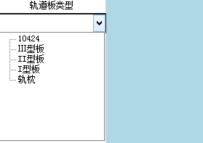
2.混凝土检查试件抗压强度试验报告(轨道板)结论不一致，经过我们修改后，可以在报告中轨道板类型下选择各种轨道板类型来生成所需要的结论。如图3-2.1、3-2.2
图（3-2.1）
图（3-2.2）

Slide 12
注意：我们混凝土模板中有结论的模板都是必须有数据的时候结论才会自动生成，大家如果资料做完数据还没有采集时，不要着急看结论，在试验数据采集完成后在打开报告查看试验结论是否符合规范要求。

Slide 13
采集问题：
1.采集数据不上传有以下问题需要注意：
a.网络上传失败造成不上传，可以通过重新登录采集使数据重新上传；
b.过期试验造成不上传，试验过期如果输入委托编号试验，试验数据会直接上传到待审批过期试验里面，需要在过期试验里面申请写上过期原因，监理审批通过就可以上传了；
C.上传少试块或者2组选择了1组补压试块不上传，原因：对于这种补做的试验必须要选择准确试块序号，如果序号错了数据就不能上传，因为这个序号对应单元格已经有数据了，所以上传不上去；
d.软件bug造成的不上传，这种问题可以找客服给查询下数据，如果数据库有数据可以重新上传就可以了。

Slide 14
2.客户打开采集后开始试验软件力值和时间都没有反应原因： a.查看仪表打开没有； b.查看连接线是否有损坏或者松动； c.电脑网络连接是否正常 d.可以使用离线测试看看是否有数据（或者直接联系客服人员进行测试），如果离线测试没有数据，就可以排除软件问题，应该是电脑(COM或者PCI卡烧掉)或者仪表出现了问题，可以换台电脑再试试，如果换了台可以使用的电脑还是没有测试数据，就是仪表的问题，需要联系试验机厂家。 3.数据采集不准确原因： a.超过试验机使用范围，6.5-12mm的钢筋使用1000KN的机子做，1000KN的量程范围在200-800KN，12的HRB400钢筋一般力值不会超过80KN,这样的话都达不到试验机的最小量程范围做出来的数据怎么能准确呢,其他钢筋直径的也可以以此类推. b.开始试验的之前没有清零或者试验中清零，在试验前试验机上面会有数据有时正数也有可能是负数，试验前必须清零，让仪表数值归零。 e.屈服采集不准确，1.可能钢筋拉的过快造成的，如果是欧凯仪表可以找欧凯厂家升级后我们设置以后可以直接采集欧凯仪表上面的显示的数据，丰仪的一样可以使 用丰仪屈服，其他采集系统用我们软件采集屈服有问题的可以联系我们客服人员。

Slide 15
4.对于软件里面的规范与自己报告使用规范不一致的 要求对依据及规范进行修改，要把依据及结论统计出来，然后根据最新规范，判断该单位的依据及结论是否符合现在的要求，如不符合，有没有最新的标准，最新标准是那一本，名称及编号是多少，需要我们更改的，需要修改，需要客户申请监理单位和建设单位，建设单位同意后，告之我们才能修改。同意修改的我们会告诉几时修改完成，不需要我们修改，我们会告诉您的标准已经更新，有最新的标准。 5.出现不合格报告存在2中方式： 施工单位自检出现不合格报告：需要施工单位录入原因分析、监理单位填写监理意见、施工单位填写处理结果后,本工作任务才算完成，不合格报告提醒就会自动消失； 监理单位抽检或平行出现不合格报告：需要监理单位给出原因分析、监理意见、监理单位填写处理结果后，本不合格任务结束，不合格报告提醒就会自动消失。

Slide 16
6.电液伺服采集软件一般出现问题
a.登陆不上去，原因有账号有误、IP地址错误、网络较差或者没有网络；
b.采集数据出现偏差，需要沟通电液伺服厂家，查看电液伺服参数配置是否正确；
C.数据上传不上，首先查看网络是否断网，找我们客服人员进行查看；

Slide 17
谢 谢
未 完 待 续

